Slide 1
第九章
MySQL索引

Slide 2
9.1 索引
索引概述
索引的作用
索引的特征

Slide 3
1. 索引概述
在MySQL中，索引其实与书的目录非常的相似。
创建索引的目的：是提高查询速度、优化查询性能的基本途径。
MySQL可以在各种类型的列上建立索引，索引依据的列称为索引关键字。
索引有两种存储类型：B型树（BTREE）索引和哈希（HARSH）索引，具体和存储引擎相关：
MyISAM btree
InnoDB btree
MEMORY/Heap hash，btree，默认情况使用hash索引

Slide 4
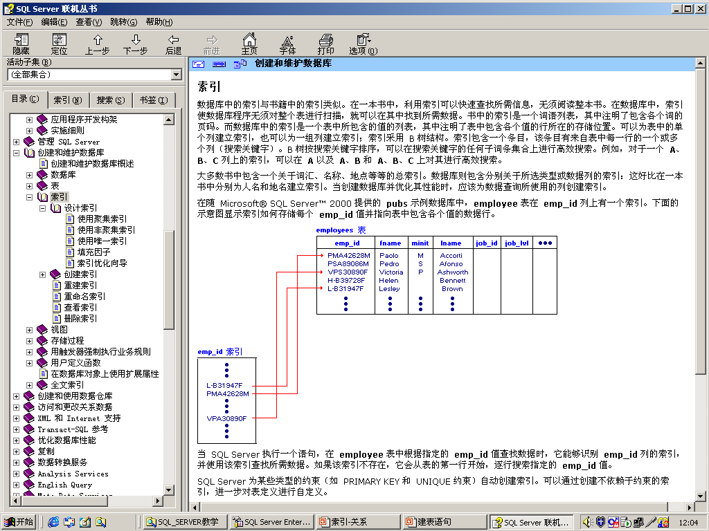
什么是索引？
表
索引
索引是附属于表而存在的一种对象。也在外存中存放。
可以看作是一张排序表，包括两列：①升序排序的索引键值；②指向键值对应记录行的指针
搜索信息时，先搜索索引找到特定的值，然后跟随指针找到表中相应的行。

Slide 5
2. 索引的作用
（1）索引优点
通过创建唯一性索引，可以保证数据库表中每一行数据的唯一性。
可以大大加快数据的检索速度，是创建索引的最主要原因。
可以加速表和表之间的连接。
在使用分组和排序子句进行数据检索时，可以显著减少查询中分组和排序的时间。
通过使用索引，可以在查询的过程中，提高系统的性能。

Slide 6
（2）索引缺点
创建索引和维护索引要耗费时间，这种时间随着索引数据量的增加而增加。
索引需要占物理空间：除了数据表占数据空间之外，每一个索引还要占一定的物理空间。
增加系统开销：当对表中的数据进行增加、删除和修改的时候，索引也要动态的维护，这样就降低了数据的维护速度。

Slide 7
3. 索引的分类【按不同角度分类】
普通索引：在创建普通索引时，不附加任何限制条件。
唯一索引：使用UNIQUE参数可以设置索引为唯一索引。
聚簇索引：聚簇索引的数据的物理存放顺序与索引顺序是一致的，即：聚簇索引影响表中各个数据记录的物理顺序。
非聚簇索引：非聚簇索引顺序不影响数据的物理存放顺序。
单列索引：在表中的单个字段上创建索引。
多列索引：多列索引是在表的多个字段上创建一个索引。
全文索引：使用FULLTEXT参数可以设置索引为全文索引。

Slide 8
9.2 索引的定义和管理
创建索引
查看索引
删除索引

Slide 9
2. 查看索引
语法格式：
INDEX FROM table_name [FROM db_name]
另一种语法格式：
SHOW INDEX FROM mytable FROM mydb;
SHOW INDEX FROM mydb.mytable;
【例10】查看newTable中索引的详细信息。
USE cjgl;
SHOW INDEX FROM student;

Slide 10
1. 创建索引
创建索引是指在某个表的一列或多列上建立一个索引。
直接创建索引，有以下三种方式。
在创建表的时候创建索引。
语法格式：
create table table_name
(
属性名，数据类型 [完整性约束],
属性名，数据类型 [完整性约束],
. . .
属性名，数据类型 [完整性约束],
index | key [索引名] ( 属性名 [ ( 长度 ) ] [ asc | desc ])
);

Slide 11
CREATE TABLE student (
sno varchar(10) NOT NULL COMMENT'学号',
sname varchar(20) NOT NULL COMMENT'姓名',
ssex char(2) NOT NULL DEFAULT'男' COMMENT'性别',
sbirth date COMMENT'出生日期',
zno varchar(4) COMMENT'专业号',
sclass varchar(10) COMMENT'班级',
PRIMARY KEY (sno), -- 定义主键
KEY zno (zno), -- 定义索引
CONSTRAINT zno FOREIGN KEY (zno) REFERENCES specialty (zno) -- 定义外键
) ENGINE=InnoDB ;

Slide 12
在已存在的表上创建索引
语法格式：
CREATE [UNIQUE|FULLTEXT|SPATIAL] INDEX index_name [USING index_type]
ON table_name (index_col_name,...)
例如：
CREATE INDEX idx_cname ON course(cname);
index_type表示索引的具体实现方式，在MySQL中，有两种不同形式的索引——BTREE索引和HASH索引。
在存储引擎为MyISAM和InnoDB的表中只能使用BTREE，其默认值就是BTREE；
在存储引擎为MEMORY或者HEAP的表中可以使用HASH和BTREE两种类型的索引，其默认值为HASH。

Slide 13
使用alter table语句来创建索引。
语法格式：
alter table table_name
add index | key [索引名] ( 属性名 [ ( 长度 ) ] [ asc | desc ])
补充：修改索引
在MySQL中并没有提供修改索引的直接指令，一般情况下，我们需要先删除掉原索引，再根据需要创建一个同名的索引，从而变通地实现修改索引操作。
--先删除
例如：ALTER TABLE user DROP INDEX idx_user_username;
--再以修改后的内容创建同名索引
例如：CREATE INDEX idx_user_username ON user (username(8));

Slide 14
间接创建索引——系统自动建立索引
通过定义主键约束或者唯一约束，也可以间接创建索引。在创建主键约束时，系统自动创建了一个唯一性的聚簇索引。
当在表上定义主键或者唯一性键约束时，如果表中已经有了使用CREATE INDEX语句创建的索引时，那么主键约束或者唯一性键约束创建的索引覆盖以前创建的索引。

Slide 15
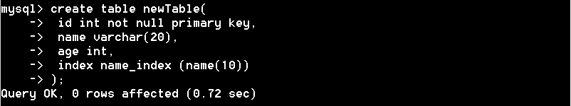
（1）普通索引
创建普通索引举例：
【例1】创建一个新表newTable，包含int 型的id字段、varchar(20)类型的name字段和int型的age字段。
指定长度，实际上建立的是前缀索引，就是对文本的前几个字符建立索引，这样建立起来的索引更小，所以查询更快。
但是前缀索引也有它的坏处：MySQL 不能在 ORDER BY 或 GROUP BY 中使用前缀索引，也不能把它们用作覆盖索引。
覆盖索引：即建立索引的字段正好覆盖查询语句[select子句]与查询条件[Where子句]中所涉及的字段，也即索引包含了查询正在查找的所有数据

Slide 16
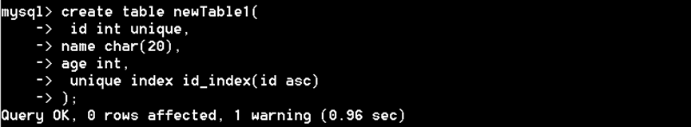
（2）唯一索引(unique index)
创建唯一性索引时，需要使用unique参数
【例5】创建新表newTable1，在表的id字段上建立名为id_index的唯一索引，以升序排列。

Slide 17
【补充】唯一性约束与唯一索引的异同
目的不同：约束是用来检查数据的正确性，索引用来实现数据查询的优化。
唯一约束和唯一索引，都可以实现列数据的唯一，列值可以有null。
创建唯一约束，会自动创建一个同名的唯一索引，该索引不能单独删除，删除约束会自动删除索引。
创建一个唯一索引，这个索引是独立的，可以单独删除。

Slide 18
补充几句：
唯一索引：要求索引列中所有的数据是唯一的，但忽略空值。
InnoDB使用B+Tree作为索引结构：
在innodb引擎中，btree索引分为两种：
1、聚集索引（主键索引）
2、二级索引，或者说叫辅助索引。
InnoDB中的主键索引是聚集索引，表数据文件本身就是按B+Tree组织的一个索引结构，这棵树的叶节点data域保存了完整的数据记录（整行数据）。这个索引的key是数据表的主键。innodb的二级索引保存的是索引列值以及指向主键的指针。

Slide 19
补充几句
MyISAM引擎使用B+Tree作为索引结构
在MyISAM中，主索引和辅助索引在结构上没有任何区别，只是主索引要求key是唯一的，而辅助索引的key可以重复。
InnoDB 按主键检索具有超高性能。如果系统读少，写多的时候，尤其是并发写入高的时候。InnoDB就是首选
MyISAM表索引在处理文本索引时更具优势，而INNODB表索引在其它类型上更具效率优势。

Slide 20
补充几句
聚集索引是一种索引组织形式，索引的键值逻辑顺序决定了表数据行的物理存储顺序。
InnoDB的数据文件本身要按主键聚集，所以InnoDB要求表必须有主键（MyISAM可以没有），如果没有显式指定，则MySQL系统会自动选择一个可以唯一标识数据记录的列作为主键，如果不存在这种列，则MySQL自动为InnoDB表生成一个隐含字段作为主键，这个字段长度为6个字节，类型为长整形。
辅助索引中，叶结点的data域存放的是对应记录的主键的key。
对于建立辅助索引的表需要先根据辅助索引找到相应的主键，再根据主键在聚集索引中找到相应的记录集。

Slide 21
补充几句
非聚集索引则就是普通索引，仅仅只是对数据列创建相应的索引，不影响整个表的物理存储顺序。
主键索引中，叶节点的data域存放的是数据记录的地址，如果指定的Key存在，则取出其data域的值，然后以data域的值为地址，读取相应数据记录。（MYISAM采用此种索引方式）。
一个InnoDB表上只能有一个聚集索引。

Slide 22
补充几句
Myisam引擎：
当创建一个数据表时，mysql会生成3个文件，分别是（如表：test）：test.frm、test.MYD、test.MYI文件，
test.frm是表结构，test.MYD是存放数据的文件，test.MYI是存放索引的文件，
索引文件存储关系key-value，value是存储一个指向test.MYD中数据行的指针。
在这里就可以看出myisam引擎的数据与索引是分开存储的。
当使用索引搜寻数据时，mysql服务器会先到test.MYI文件中找出数据存储的位置指针，
再到test.MYD中取出数据。

Slide 23
补充几句
Innodb引擎：
该引擎创建一个数据表，只会生成两个文件，一个是表结构文件test.frm，另一个文件是存储数据与索引的test.ibd。
它的索引存储模式有两种：聚簇索引与第二索引。当用户创建表是没有设置主键，表自动生成一个主键，主键是与数据
一起存储的，这时也就是聚簇了，当用户创建了普通索引时（index、unique等），这时也就是第二索引。
当使用主键搜寻数据时，直接取出数据，当使用secondary key搜寻数据，因secondary key 索引存储模式跟myisam引擎的
索引存储类似，key-value，value是指向primary key的指针，所以此过程会先找出主键的指针，通过聚簇索引找出数据。

Slide 24
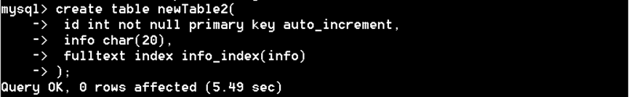
（3）全文索引(fulltext index)
全文索引只能创建在char、varchar或者text类型的字段上。
【例8】创建表newTable2，并指定char(20)字段类型的字段Info为全文索引。

Slide 25
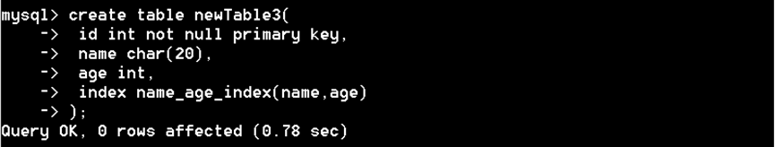
（4）多列索引
多列索引是在多个字段上创建一个索引
【例9】创建表newTable3，在类型char(20)的name字段上和int类型的age字段上创建多列索引。

Slide 26
3. 删除索引
创建索引后，如果用户不再使用该索引，可以删除指定表的索引。
没有索引名？系统自动用列名当索引名
语法格式：
1. drop index index_name on table_name ;
2. alter table table_name drop index index_name ;
alter table table_name drop primary key ;
【例11】下面删除newTable中的索引的name_index。
注意：如果从表中删除某列，则索引会受影响。对于多列组合的索引，如果删除其中的某列，则该列也会从索引中删除。如果删除组成索引的所有列，则整个索引将被删除。

Slide 27
9.3 设计原则和注意事项
索引的设计原则
合理使用索引注意事项
不合理使用索引的注意事项

Slide 28
1. 索引的设计和使用原则
为经常需要排序、分组和联合操作的字段建立索引
为常作为查询条件的字段建立索引
限制索引的数目
尽量使用数据量少的索引
尽量使用前缀来索引
删除不再使用或者很少使用的索引

Slide 29
【什么是前缀索引】
有时候需要索引很长的字符列，这会让索引变得大且慢。
通常可以索引开始的部分字符，这样可以大大节约索引空间，从而提高索引效率。
对于BLOB，TEXT，或者很长的VARCHAR类型的列，必须使用前缀索引，因为MySQL不允许索引这些列的完整长度。
例如：
create table city_demo (city varchar(50) not null);
alter table city_demo add key (city(6));

